Slide 1


REUNIÃO CONSELHO MUNICIPAL DE SAÚDE DIA 22/02/2022
PAUTA:
Abertura da reunião e leitura da ata;
Prestação de contas 3º Quadrimestre/2021;
Assuntos gerais.

Slide 2
Secretaria Municipal de Saúde – ANCHIETA
CONSELHO MUNICIPAL DE SAÚDE
FMS - CNPJ: 11.243.552/0001- 47
Produção e Indicadores Financeiros
3º QUADRIMESTRE - PERÍODO DE SETEMBRO A DEZEMBRO
GESTOR: Martinhos Scantamburlo.
Ministério de Saúde: http://tabnet.datasus.gov.br/cgi/tabcgi.exe?sia/cnv/qbSC.def
179.96.207.100:9099 – rang/2021
http://siops.datasus.gov.br/consleirespfiscal.php?S=1&UF=42;&Municipio=420208;&Ano=2019&Periodo=2 (NÃO DISPONÍVEL O SEXTO BIMESTRES 2021)
Fonte: Rang, SISREG e E-SUS Ministério da Saúde, SIOPS.

Slide 3
PRESTAÇÃO DE CONTA DO 3º QUADRIMENSTRE 2021
Apresentação do SISREG – Sistema de encaminhamentos de pacientes para Tratamento Fora de Domicílio
Transporte de Pacientes para Fora de Domicílio – TFD
Mês/ano | NÚMERO DE VIAGENS | NÚMERO DE PACIENTES | NÚMERO DE ACOMPANHANTES | TOTAL PACIENTE E ACOMPAN.
SETEMBRO a DEZEMBRO/2021 | Unidade | Unidade | Unidade | Unidade
Total | 530 | 1.855 | 308 | 2.163
Fonte: Rang/SISREG 2021– setor do TFD

Slide 4
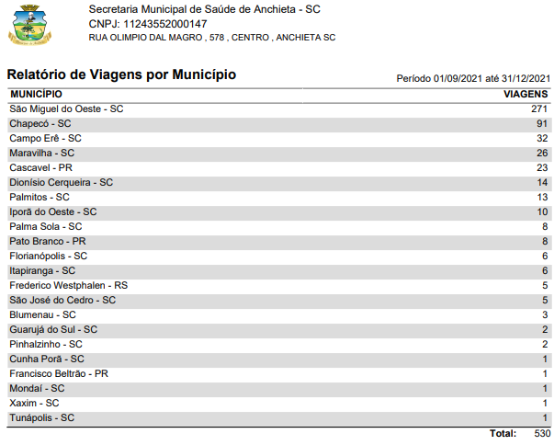

Slide 5
PRESTAÇÃO DE CONTA DO 3º QUADRIMENSTRE 2021 – Setembro a Dezembro
Procedimentos - E-SUS
Subgrupo proced. | 21/Set | 21/Out | 21/Nov | 21/Dez | Total
TOTAL | 13.836 | 14.353 | 15.561 | 14.691 | 58.600
0101 Ações coletivas/individuais em saúde | 16 | - | 8 | 6 | 30
0201 Coleta de material | 157 | 156 | 215 | 221 | 749
0202 Diagnóstico em laboratório clínico | 2.693 | 2.499 | 3.128 | 2.875 | 11.195
0203 Diagnóstico por anatomia patológica e citopatologia | 62 | 104 | 140 | 87 | 393
0204 Diagnóstico por radiologia | 8 | 2 | - | 1 | 11
0205 Diagnóstico por ultrasonografia | 37 | 52 | 21 | 60 | 170
0206 Diagnóstico por tomografia | 36 | 28 | 41 | 17 | 122
0207 Diagnóstico por ressonância magnética | 4 | 6 | 20 | 1 | 31
0208 Diagnóstico por medicina nuclear in vivo | 3 | - | 1 | 1 | 5
0209 Diagnóstico por endoscopia | 4 | 13 | 6 | 11 | 34
0211 Métodos diagnósticos em especialidades | 48 | 35 | 27 | 65 | 180
0212 Diagnóstico e procedimentos especiais em hemoterapia | 23 | 6 | 12 | 12 | 53
0214 Diagnóstico por teste rápido | 9 | 48 | 28 | 95 | 180
0301 Consultas / Atendimentos / Acompanhamentos | 1.422 | 1.524 | 1.916 | 1.953 | 6.816
0302 Fisioterapia | 103 | 69 | 88 | 103 | 363
0304 Tratamento em oncologia | 6 | 5 | 8 | 8 | 27
0305 Tratamento em nefrologia | 41 | 35 | 35 | 37 | 148

Slide 6
PRESTAÇÃO DE CONTA DO 3º QUADRIMENSTRE 2021 – Setembro a Dezembro
Procedimentos - E-SUS
Subgrupo proced. | 21/Set | 21/Out | 21/Nov | 21/Dez | Total
0306 Hemoterapia | 22 | 8 | 18 | 19 | 67
0401 Pequenas cirurgias e cirurgias de pele, tecido subcutâneo e mucosa | 8 | 2 | 2 | 5 | 17
0405 Cirurgia do aparelho da visão | 17 | 2 | 25 | - | 44
0408 Cirurgia do sistema osteomuscular | 1 | 5 | 2 | 4 | 12
0415 Outras cirurgias | - | - | 1 | - | 1
0417 Anestesiologia | - | 1 | - | - | 1
0501 Coleta e exames para fins de doação de orgãos, tecidos e células e de transplante | 1 | 1 | - | 1 | 3
0506 Acompanhamento e intercorrências no pré e pós-transplante | - | 1 | - | 1 | 2
0604 Componente Especializado da Assitencia Farmaceutica | 8.279 | 8.878 | 8.929 | 8.260 | 34.498
0701 Órteses, próteses e materiais especiais não relacionados ao ato cirúrgico | 57 | 60 | 58 | 55 | 231
0803 Autorização / Regulação | 779 | 813 | 832 | 793 | 3.217
TOTAL | 13.836 | 14.353 | 15.561 | 14.691 | 58.600

Slide 7
PRESTAÇÃO DE CONTA DO 3º QUADRIMENSTRE 2021 – set/dez
Procedimentos desenvolvidos por área de atuação
Procedimentos | Quantidade
CONSULTA MEDICA EM ATENÇÃO PRIMÁRIA | 6.149
AFERIÇÃO DE PRESSÃO ARTERIAL | 5.396
AFERIÇÃO DE TEMPERATURA | 5.028
CONSULTA DE PROFISSIONAIS DE NÍVEL SUPERIOR NA ATENÇÃO PRIMÁRIA (EXCETO MÉDICO) | 3.639
AVALIAÇÃO ANTROPOMÉTRICA | 2.184
MEDIÇÃO DE PESO | 1.346
RASPAGEM ALISAMENTO E POLIMENTO SUPRAGENGIVAIS (POR SEXTANTE) | 903
RASPAGEM ALISAMENTO SUBGENGIVAIS (POR SEXTANTE) | 738
GLICEMIA CAPILAR | 475
TRATAMENTO EM REABILITACAO | 404
PRIMEIRA CONSULTA ODONTOLOGICA PROGRAMÁTICA | 321
COLETA DE MATERIAL PARA EXAME CITOPATOLÓGICO DE COLO DE ÚTERO | 317
TESTE RÁPIDO PARA DETECÇÃO DE SARS-COVID-2 | 299
ADAPTAÇÃO DE PRÓTESE DENTÁRIA | 285
RESTAURAÇÃO DE DENTE PERMANENTE POSTERIOR COM RESINA COMPOSTA | 276
ADMINISTRAÇÃO DE MEDICAMENTOS POR VIA INTRAMUSCULAR | 259
TESTE RÁPIDO PARA DETECÇÃO DE HEPATITE C | 216
TESTE RÁPIDO PARA DETECÇÃO DE INFECÇÃO PELO HBV | 213
CONSULTA PRÉ-NATAL | 208
Fonte: Rang/2021

Slide 8
PRESTAÇÃO DE CONTA DO 3º QUADRIMENSTRE 2021 – Set/Dez
Procedimentos desenvolvidos por área de atuação
ESCUTA INICIAL / ORIENTAÇÃO (ACOLHIMENTO A DEMANDA ESPONT NEA) | 195
RESTAURAÇÃO DE DENTE PERMANENTE ANTERIOR | 194
TESTE RÁPIDO PARA SÍFILIS | 190
ATENDIMENTO FISIOTERAPÊUTICO NAS ALTERAÇÕES MOTORAS | 183
ELETROCARDIOGRAMA | 176
ATENDIMENTO FISIOTERAPÊUTICO EM PACIENTES NO PRÉ E PÓS-OPERATÓRIO NAS DISFUNÇÕES MÚSCULO ESQUELÉTICAS | 162
AJUSTE OCLUSAL | 158
PROFILAXIA / REMOÇÃO DA PLACA BACTERIANA | 140
TESTE RÁPIDO PARA DETECÇÃO DE INFECÇÃO PELO HIV | 138
APLICAÇÃO TÓPICA DE FLÚOR (INDIVIDUAL POR SESSÃO) | 129
CURATIVO ESPECIAL | 115
MOLDAGEM DENTO-GENGIVAL P/ CONSTRUCAO DE PROTESE DENTARIA | 112
EXODONTIA DE DENTE PERMANENTE | 107
CURATIVO SIMPLES | 106
Fonte: Rang/2021

Slide 9
PRESTAÇÃO DE CONTA DO 3º QUADRIMENSTRE 2021 – Set/Dez
Procedimentos desenvolvidos por área de atuação
CAPEAMENTO PULPAR | 91
INSTALAÇÃO DE PRÓTESE DENTÁRIA | 67
ACESSO A POLPA DENTARIA E MEDICACAO (POR DENTE) | 66
AVALIAÇÃO DO CRESCIMENTO NA PUERICULTURA | 65
RETIRADA DE PONTOS DE CIRURGIAS (POR PACIENTE) | 62
PREPARAÇÃO PARA O ELETROCARDIOGRAMA | 55
SELAMENTO PROVISÓRIO DE CAVIDADE DENTÁRIA | 53
RESTAURAÇÃO DE DENTE PERMANENTE POSTERIOR COM AMÁLGAMA | 53
VISITA DOMICILIAR POR PROFISSIONAL DE NÍVEL MÉDIO | 52
CONSULTA/ATENDIMENTO DOMICILIAR | 51
CURATIVO SIMPLES | 50
EXODONTIA DE DENTE DECÍDUO | 41
Outros procedimentos | 626
Total de procedimentos | 32.093
Fonte: Rang/2021

Slide 10
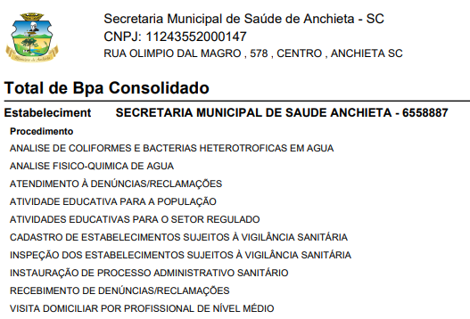
Procedimentos realizados Vig. Sanitária – setembro a dezembro – 3.253
Procedimentos dos Agentes de Combate a Endemias Vig. Ambiental - 2.724

Slide 11
3º Quadrimestre/2021
ATIVIDADES-PRODUÇAO
UPA-UNIDADE DE PRONTO ATENDIMENTO DO MUNICÍPIO DE ANCHIETA-SC

Slide 12
Unidade de Pronto Atendimento – Hospital
PRODUÇAO DO 3º QUADRIMESTRE/2021
Consultas Dr. Juarez – 743
Consultas de Plantão – 2.783
Procedimentos realizados na UPA – 7.102
ESSES PROCEDIMENTOS SÃO REALIZADOS PELA EQUIPE DE PROFISSIOMAIS DA UPA DO MUNICÍPIO DE ANCHIETA-SC.

Slide 13
Unidade de Pronto Atendimento – Hospital (set a dez/2021
Procedimentos | Quantidade
CONSULTA MEDICA EM ATENÇÃO PRIMÁRIA | 2.350
AFERIÇÃO DE TEMPERATURA | 2.031
AFERIÇÃO DE PRESSÃO ARTERIAL | 1.907
MEDIÇÃO DE PESO | 546
GLICEMIA CAPILAR | 102
CONSULTA PRÉ-NATAL | 74
EXERESE DE TUMOR DE PELE E ANEXOS / CISTO SEBACEO / LIPOMA | 26
RETIRADA DE PONTOS DE CIRURGIAS (POR PACIENTE) | 23
ADMINISTRAÇÃO DE MEDICAMENTOS POR VIA INTRAMUSCULAR | 17
CIRURGIA DE UNHA (CANTOPLASTIA) | 5
CONSULTA PUERPERAL | 4
ADMINISTRAÇÃO DE MEDICAMENTOS POR VIA ENDOVENOSA | 4
CONSULTA DE PROFISSIONAIS DE NÍVEL SUPERIOR NA ATENÇÃO PRIMÁRIA (EXCETO MÉDICO) | 3
CURATIVO ESPECIAL | 2
ATENDIMENTO DE URGÊNCIA EM ATENÇÃO BÁSICA | 2
Outros procedimentos | 6
Total de procedimentos | 7.102
Fonte: RANG/2021

Slide 14
Consolidado - 3º Quadrimestre/2021
Principais procedimentos desenvolvidos por área de atuação - 4 meses – Setembro a Dezembro/2021
Procedimentos individuais conforme registro (Rang) – 32.093
Procedimentos E-SUS – Maio a agosto – 58.600
Procedimento Pronto Atendimento – 7.102
Visitas ACS – 1.143
Agentes de Endemias – 2.724
Procedimentos Vig, Sanitária - 3.523
Viagens TFD - 530
Fonte: e-SUS - Atenção Básica Ministério da Saúde, Rang e Departamento de Saúde

Slide 15
3º Quadrimestre – setembro a dezembro/2021 – Aplicação 15%
Observação: Relatório financeiro postado no grupo do conselho de saúde

Slide 16
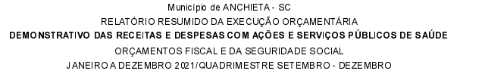
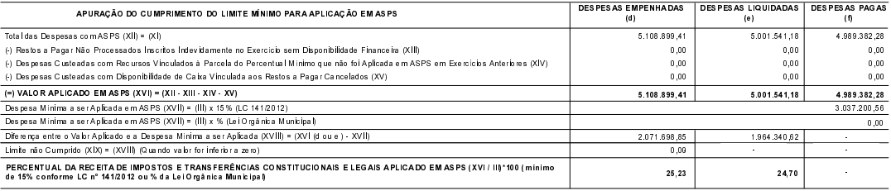
Fonte: Setor Contábil da prefeitura

Slide 17
3º Quadrimestre - Janeiro a Dezembro/2021 – Aplicação 15%
Resumo:
 | Despesas Empenhadas | Despesas Liquidadas
Receita bruta de Impostos e Transferências | 20.248.003,71 | 20.248.003,71
Despesas na função saúde | 8.904.482,27 | 8.525.029,24
Deduções (despesas realizadas com recursos vinculados e superávit de próprios) | 3.795.582,86 | 3.523.488,06
Despesas para efeito de cálculo | 5.108.899,41 | 5.001.541,18
Mínimo a ser aplicado – 15% | 3.037.200,56 | 3.037.200,56
Aplicado à maior | 2.071.698,85 | 1.964.340,62
Percentual aplicado | 25,23% | 24,70%
Fonte: Setor Contábil da prefeitura

Slide 18
Prestação de Contas 3º Quadrimestre 2021
Conselho Municipal de Saúde
Secretaria Municipal de Saúde
Fundo municipal de Saúde
Leitura da Resolução de aprovação nº 03/2022
Gestor: Martinhos Scantamburlo
Anchieta – SC, 22 fevereiro de 2022

